Slide 1
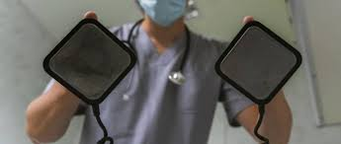
KARDİYOVERSİYON
DR. AYŞE DUA AY

Slide 2
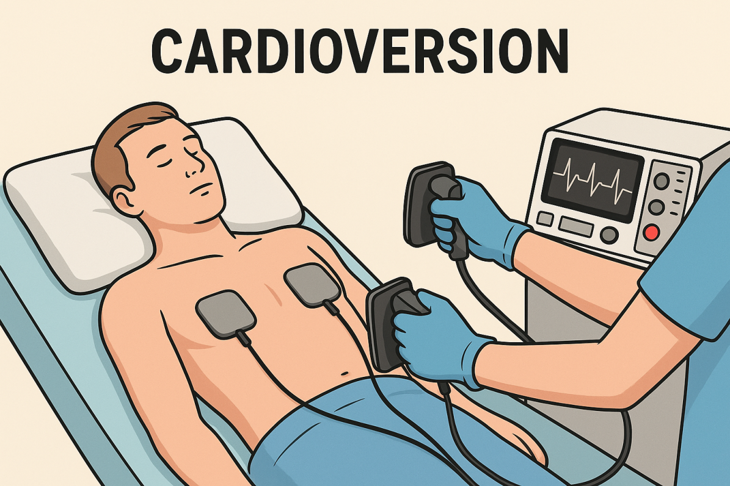
Kalbin düzensiz atmasını düzeltmek veya normal ritmine döndürmek amacıyla uygulanan bir prosedürdür.

Slide 3
Elektriksel kardiyoversiyon, genellikle hastanın bilincini kaybetmesini önlemek için genel anestezi altında yapılır. Bu prosedür, kalbin elektriksel sistemindeki anormal aktiviteyi düzelterek düzenli bir ritme geri dönülmesini sağlar

Slide 4

Aşağıdaki durumlarda kardiyoversiyon yapılmaktadır:
Atriyal fibrilasyon, supraventriküler taşikardi ve ventriküler taşikardi, atriyal flutter gibi hızlı ve düzensiz kalp atışları, kalp yetmezliği, pıhtılaşma riski ve inme gibi ciddi sağlık sorunlarına yol açabilir. Kardiyoversiyon, bu tür kalp atışlarını düzenlemeye yardımcı olur.

Slide 5
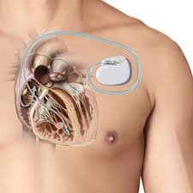
Kardiyoversiyon, aşağıdaki durumlarda da kullanılabilir:
Kalp pili veya implante edilebilir defibrilatör takılmadan önce
Kalp cerrahisi öncesi
Doğum sırasında

Slide 6
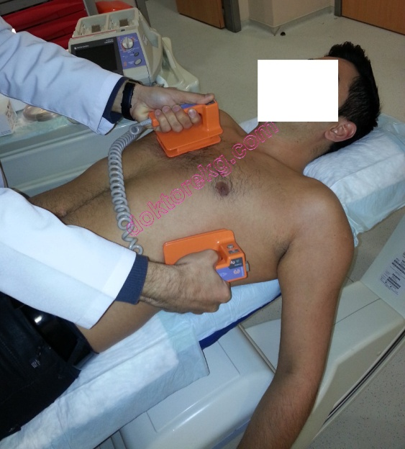

Kardiyoversiyon iki şekilde yapılabilir:
1. Elektrikli Kardiyoversiyon:
2. İlaçlı Kardiyoversiyon:

Slide 7
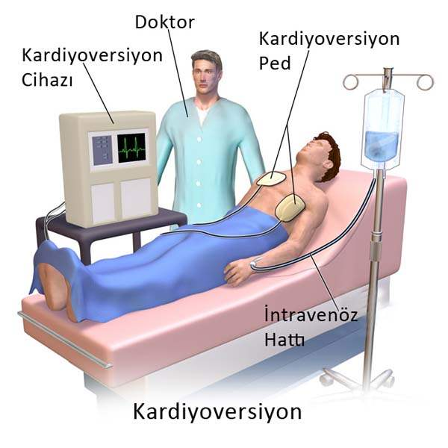
Elektrikli kardiyoversiyon
Bu yöntem, kalbin normal ritmini geri kazanmak için elektrik şoku kullanır.

Slide 8
Aşamalar.
Hasta hazırlığı: Hasta sedyeye yatırılır ve sedasyona alınır. Sedasyon, hastanın işlem sırasında rahatlamasını ve ağrı hissetmemesini sağlar.
Elektrot yerleştirilmesi: Göğse ve sırtına önceden belirlenmiş noktalara elektrotlar yapıştırılır.
Enerji seçimi: Doktor, hastanın durumuna göre uygun enerji seviyesini seçer.
Şok uygulaması: Elektrotlara seçilen enerji seviyesinde şok verilir.
İzleme: Hasta işlemden sonra bir süre izlenir. Kalp ritmi ve diğer hayati fonksiyonlar takip edilir.

Slide 9

İlaçlı kardiyoversiyon
Bu yöntem, kalbin ritmini düzenlemek için ilaç kullanır.

Slide 10
Aşamalar:
Hasta hazırlığı: Hastanın tıbbi geçmişi ve ilaç kullanımı değerlendirilir.
İlaçların verilmesi: Doktor, hastanın durumuna göre uygun ilaçları ve dozları seçer.
İzleme: Hasta ilaçları aldıktan sonra bir süre izlenir. Kalp ritmi ve diğer hayati fonksiyonlar takip edilir.

Slide 11

Kardiyoversiyonun hangi yöntemle yapılacağı, hastanın tıbbi geçmişine, kalp ritminin türüne ve hastanın genel sağlık durumuna bağlıdır.

Slide 12

Kardiyoversiyon, birçok hastada kalp ritmini düzeltmek için etkili bir tedavidir. Başarı oranı, kalp ritminin türüne, hastanın tıbbi geçmişine ve diğer faktörlere bağlı olarak değişir.

Slide 13
Elektrikli kardiyoversiyonun genel başarı oranı %90'ın üzerindedir.
Birçok hastada tek seferde kalbin normal ritmine dönmesi sağlanır.
Bazı hastalarda birden fazla şok gerekebilir.

Slide 14
İlaçlı kardiyoversiyonun genel başarı oranı %70-80'dir.
Elektrikli kardiyoversiyona göre daha az etkilidir.

Slide 15
Kardiyoversiyon sonrası:
Çoğu hasta işlemden sonra birkaç saat içinde taburcu edilir.
Bazı hastalarda işlemden sonra göğüs ağrısı veya yorgunluk gibi geçici yan etkiler görülebilir.
Nadir olarak, kardiyoversiyona bağlı olarak kanama, kan pıhtılaşması veya kalp yetmezliği gibi komplikasyonlar görülebilir.

Slide 16
Kalp ritminin tekrarlama riski vardır.
Hastalar, kalp ritmini düzenlemek için ilaç kullanmaya devam etmesi gerekebilir.

Slide 17
Kardiyoversiyon ve Defibrilasyon Farkı Nedir?
Kardiyoversiyon, atrial fibrilasyon ve supraventriküler taşikardi gibi çeşitli kalp ritmi bozukluklarında kullanılırken, defibrilasyon sadece ventriküler fibrilasyonda kullanılır.
Defibrilasyonda maksimum enerji verilir, kardiyoversiyonda düşük enerji ile başlanır her aşamada arttırılır. 3. aşamada maksimum enerji verilebilir

Slide 18
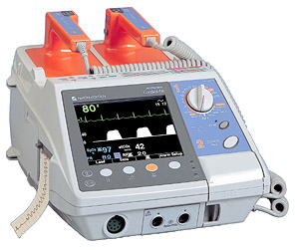
Defibrilasyon ile kardiyoversiyon arasındaki senkronizasyon farkı
Kardiyoversiyonda cihaz senkronizasyonu okur, tuşa bastığımızda hemen şoku vermez, uygun zamanda (R dalgasını bekler) verir

Slide 19
Kardiyoversiyon Ne Zaman Yapılmalı?
Kardiyoversiyon, atriyal fibrilasyon veya diğer düzensiz ritimler nedeniyle ortaya çıkan belirtiler veya komplikasyonlar durumunda yapılabilir. Bu durumlar arasında şiddetli solunum sıkıntısı, göğüs ağrısı, bayılma veya kan pıhtılarının oluşumu yer alabilir. Ancak, kardiyoversiyonun ne zaman yapılacağına karar vermek için hastanın durumu, semptomları ve kardiyologun değerlendirmesi göz önüne alınmalıdır. Acil durumlarda, özellikle ventriküler fibrilasyon gibi hayati tehlike arz eden durumlarda, hemen defibrilasyon uygulanabilir.

Slide 20

ÖRNEKLER:

Slide 21

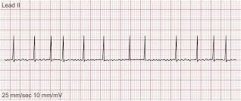

Slide 22
ATRİYAL FİBRİLASYON

Slide 23
ATRİYAL FİBRİLASYON
= KARDİYOVERSİYON

Slide 24
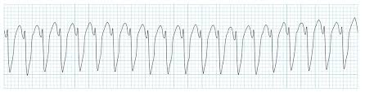

Slide 25
VENTRİKULER TAŞİKARDİ

Slide 26
VENTRİKULER TAŞİKARDİ
= KARDİYOVERSİYON

Slide 27
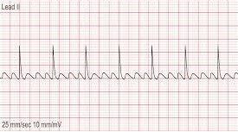

Slide 28
ATRİYAL FLUTTER

Slide 29
ATRİYAL FLUTTER
=KARDİYOVERSİYON

Slide 30
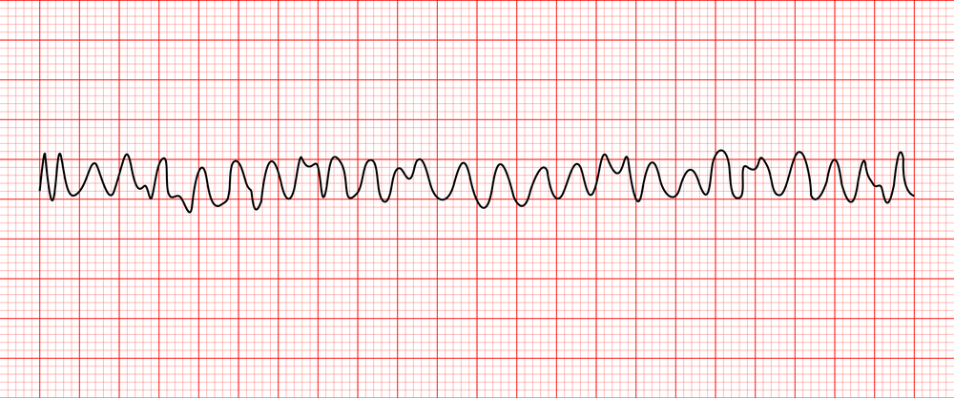

Slide 31
VENTRİKULER FİBRİLASYON

Slide 32
VENTRİKULER FİBRİLASYON
= DEFİBRİLASYON

Slide 33


Slide 34
TEŞEKKÜRLER ☺

Slide 35
KAYNAKÇA:
https://www.livhospital.com/kardiyoversiyon-nedir
https://www.youtube.com/watch?v=EOXleXhVctM

